Slide 1
1 AC
3
Chapitre 2
Alimentation saine
Tâche 5
Déterminer l’apport quantitatif en nutriments
nécessaire au maintien d’une bonne santé

Slide 4



Slide 5

Chapitre 1: Digestion et alimentation saine
Séquence 1: Digestion et absorption
Séquence 2: Alimentation saine
Tâche 5
Déterminer l’apport quantitatif en nutriments nécessaire au maintien d’une bonne santé
Tâche 6
Déterminer l’apport qualitatif en nutriments nécessaire au maintien d’une bonne santé

Slide 6
La tâche à réussir pendant la séance :
Déterminer l’apport quantitatif en nutriments nécessaire au maintien d’une bonne santé
Tâche à réussir
Apports énergétiques;
besoins énergétiques
Alimentation équilibrée
Notions clés
Stratégies
A partir de données relatives aux apports énergétiques d’un individu et ses besoins en énergie, l’élève calcule les apports de cet individu par l’alimentation et détermine ses besoins et déduis les conséquences de cette alimentation sur sa santé.
En se basant sur l’étude d’un cas, l’élève prend conscience de l’importance de l’alimentation dans le maintien d’une bonne santé propose des conseils pour l’individu concerné.
Outils didactiques:
Tableaux montrant les apports énergétiques journaliers généralement un adolescent (e ) et les quantités énergétiques recommandées selon l'âge et le sexe.
Stratégies et outils didactiques
Eléments de feedback
Pendant le feedback, attirer l’attention des élèves sur les erreurs fréquentes :
//

Slide 7
Le feedback ne doit pas être un jugement sur l’élève ni sur ses capacités
Le feedback est une opportunité d’apprentissage pour les élèves en exploitant des erreurs ou de bonnes réponses
Le feedback permet aux élèves d’être conscients des critères de réussite d’une tâche
Le feedback encourage les élèves à identifier les erreurs à ne pas reproduire, ou alors les bonnes pratiques à renforcer
Demander aux élèves de justifier leurs réponses et de verbaliser leur raisonnement
Donner des feedbacks aux élèves de manière instantanée à chaque fois que l’occasion se présente (ne pas laisser passer des erreurs)
Donner un feedback spécifique, détaillé et objectif aux élèves:
  « Voici pourquoi c’est une bonne réponse »; « Voici ce que tu as bien fait … »
  « Voici pourquoi c’est une réponse incomplète. Voici l’erreur »
Ne pas donner de feedback ou donner du feedback de manière occasionnelle seulement
Donner un feedback générique sans préciser pourquoi: « Bien »; « C’est faux » ; « Excellent »
Porter un jugement de valeur sur l’élève: « Tu es intelligent »; « Tu es paresseux »; …
S’adresser uniquement à l’élève concerné
« Banque des pratiques pédagogiques efficaces »

Slide 8
05 min
10 min
05 min
10 min
05 min
05 min

Slide 9
05 min

Slide 10

Bonjour! Prêts pour démarrer notre séance? Allons-y!

Slide 11
1 min

Slide 12




Qui peut me rappeler la signification de ces icônes?
Demander à 3 élèves au hasard

Slide 13

Très bien.
Je travaille en binômes
Les élèves travaillent en autonomie

Slide 14
2 min

Slide 15

Avant de commencer nous devons nous rappeler du rôle de l’alimentation pour notre corps.
Inviter les élèves à utiliser leurs ardoises.
1. Choisissez la bonne réponse:
Le corps humain a besoin d’alimentation pour fournir de l’énergie pour assurer ses activités :
a
Vrai
b
Faux

Slide 16
Parfait ! Parmi les fonctions fondamentales de l’alimentation est de fournir de l’énergie nécessaire à l’activité du corps.
Le corps humain a besoin d’alimentation pour fournir de l’énergie pour assurer ses activités :
a
Vrai
b
Faux

Slide 17
En plus du rôle de l’alimentation pour notre corps, vous devez vous rappeler aussi que nous devons adopter plusieurs comportements pour rester en bonne santé. Répondez à la question suivante:
Sur leur ardoise, les élèves écrivent la lettre correspondante ou l’ensignant.e désigne quelques -uns pour répondre oralement.
1. Choisissez les bonnes réponses:
Les comportements favorables à une bonne santé:
a
Manger entre les repas principaux.
b
Faire du sport quotidiennement.
c
Manger beaucoup d’aliments.
d
Boire trop de boissons énergétiques طاقية
e
Avoir une alimentation équilibrée متوازنة

Slide 18
Parfait ! Les comportements favorables à une bonne santé sont essentiellement, pratiquer du sport quotidiennement et avoir une alimentation équilibrée.
Les comportements favorables à une bonne santé:
a
Manger entre les repas principaux.
b
Faire du sport quotidiennement.
c
Manger beaucoup d’aliments.
d
Boire trop de boissons énergétiques طاقية
e
Avoir une alimentation équilibrée متوازنة

Slide 19
Activité préparatoire
1 min

Slide 20
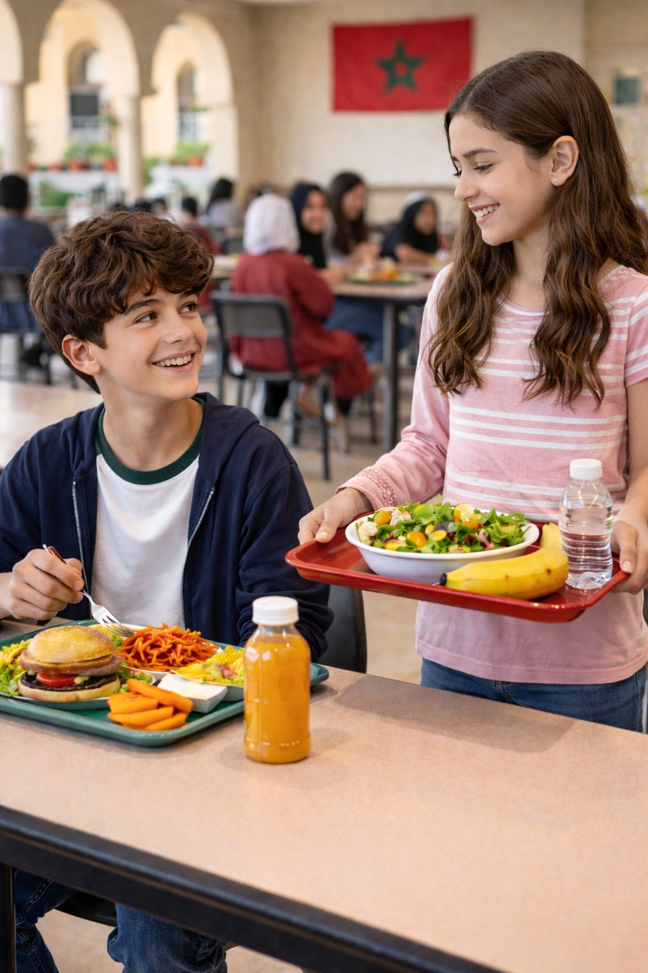
Lisez le dialogue. Que pensez vous de ce que dit Samir ?
Ce dialogue souligne que la santé dépend de l’équilibre de l’alimentation et non de la quantité consommée.
Ouh, Samir, tu as demandé trop d’aliments !
Je dois manger beaucoup d’aliments pour être fort et en bonne santé.

Slide 21
1 min

Slide 22
A la fin de cette séance, vous serez capables de :
Déterminer l’apport quantitatif en nutriments nécessaire au maintien d’une bonne santé.

Slide 23
10 min

Slide 24
5 min

Slide 25
Afin de rester en bonne santé, il faut équilibrer notre alimentation.
Avant de connaitre comment équilibrer mon alimentation, je dois savoir que :
Chaque nutriment fournit une quantité de l’énergie au corps.
On mesure l’énergie en kilocalorie (Kcal).

Slide 26
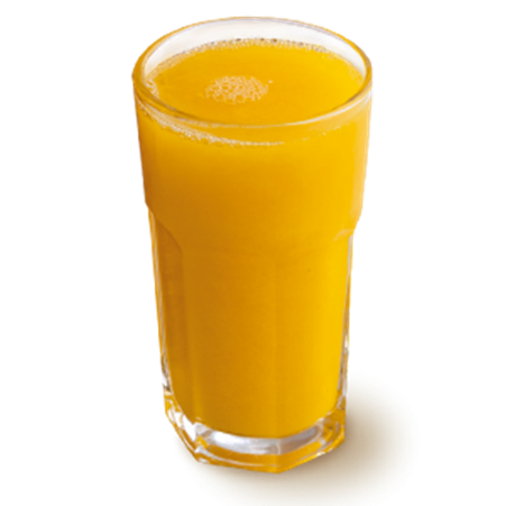
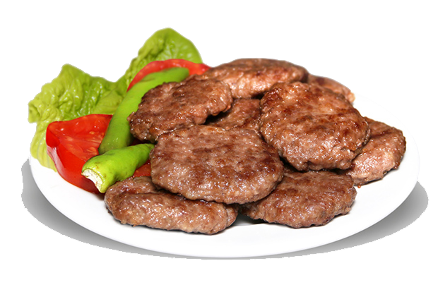
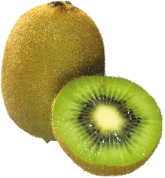
Afin d’équilibrer mon alimentation, je dois d’abord calculer le bilan journalier de mes apports en énergie.
« Le bilan des apports en énergie est la somme des valeurs énergétiques de chaque aliment. »
Exemple d’un bilan des apports énergétiques d’un déjeuner :
100 kcal
430 Kcal
Apports énergétiques d’un déjeuner:
40 Kcal
430 + 100 + 40 = 570 Kcal

Slide 27
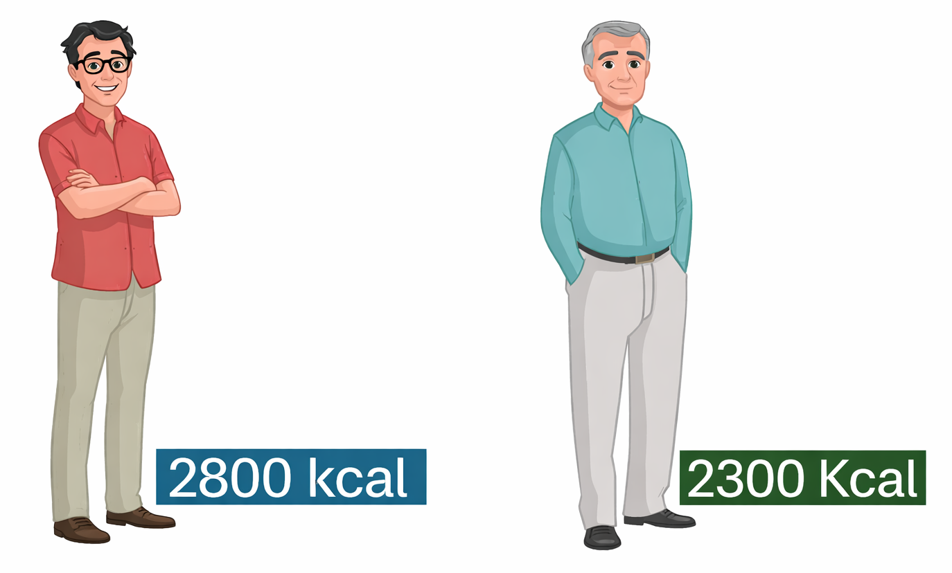
Je dois aussi connaitre mes besoins énergétiques journaliers:
Besoins énergétiques journaliers
« La quantité totale d’énergie qu’un individu dépense pendant une journée »
Adulte Personne âgée
Exemples

Slide 28
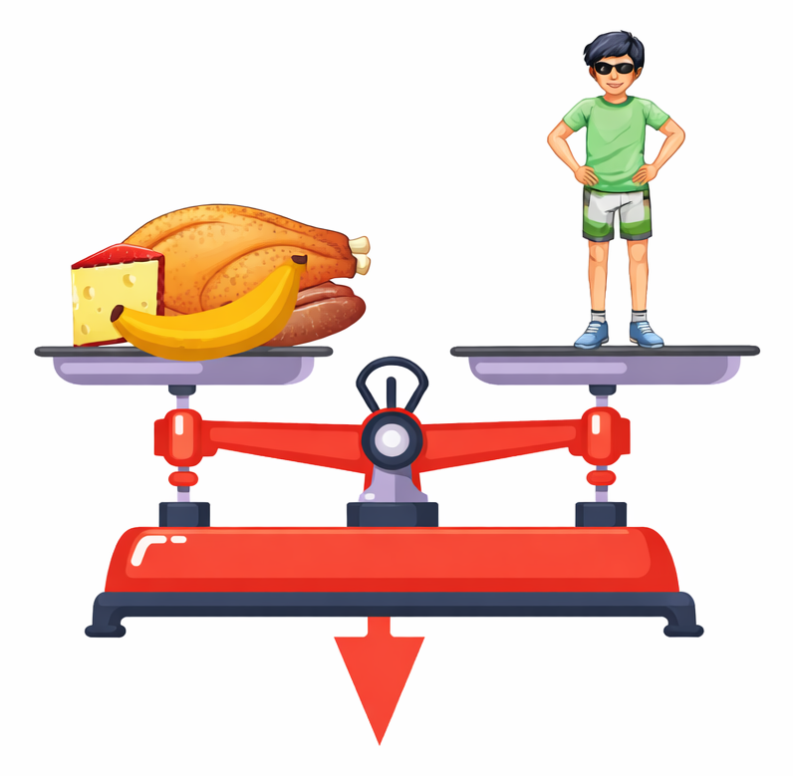
Pour une alimentation équilibrée, mes besoins énergétiques doivent correspondre à mes apports.
Apports
Besoins
La somme des apports énergétiques journaliers de mon alimentation.
Mes besoins journaliers en énergie.
Équilibre

Slide 29

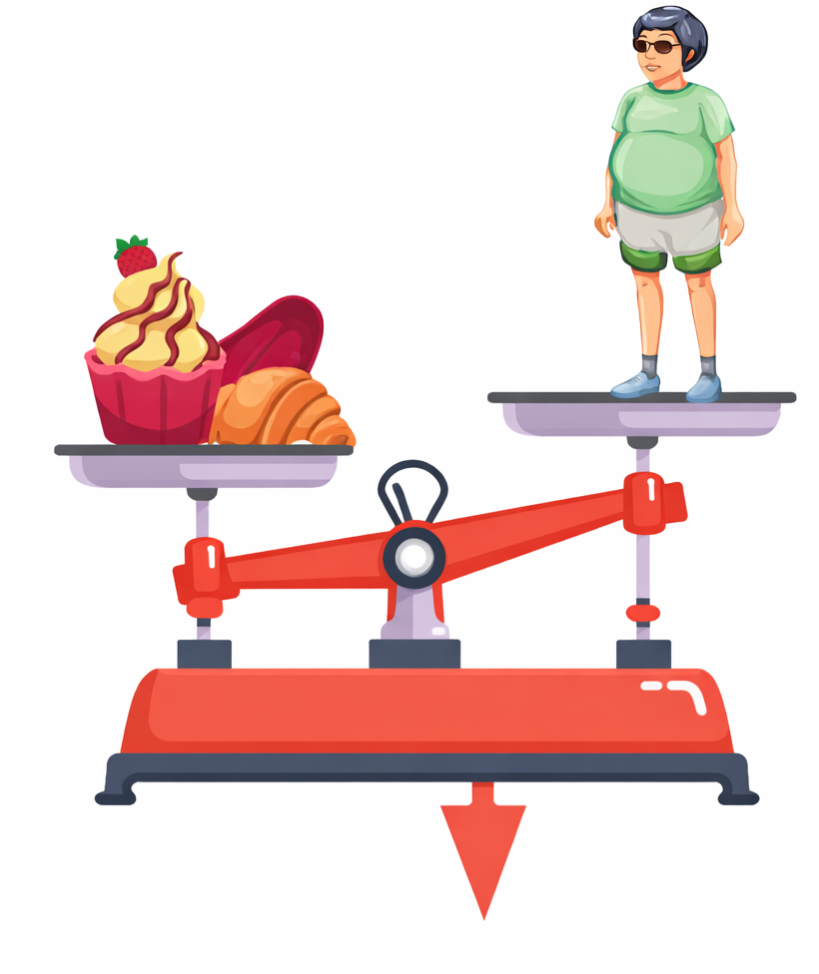
Si mes apports énergétiques sont supérieurs à mes besoins alors ma masse corporelle augmente; je risque donc l’obésité.
Apports
Besoins
Obésité

Slide 30
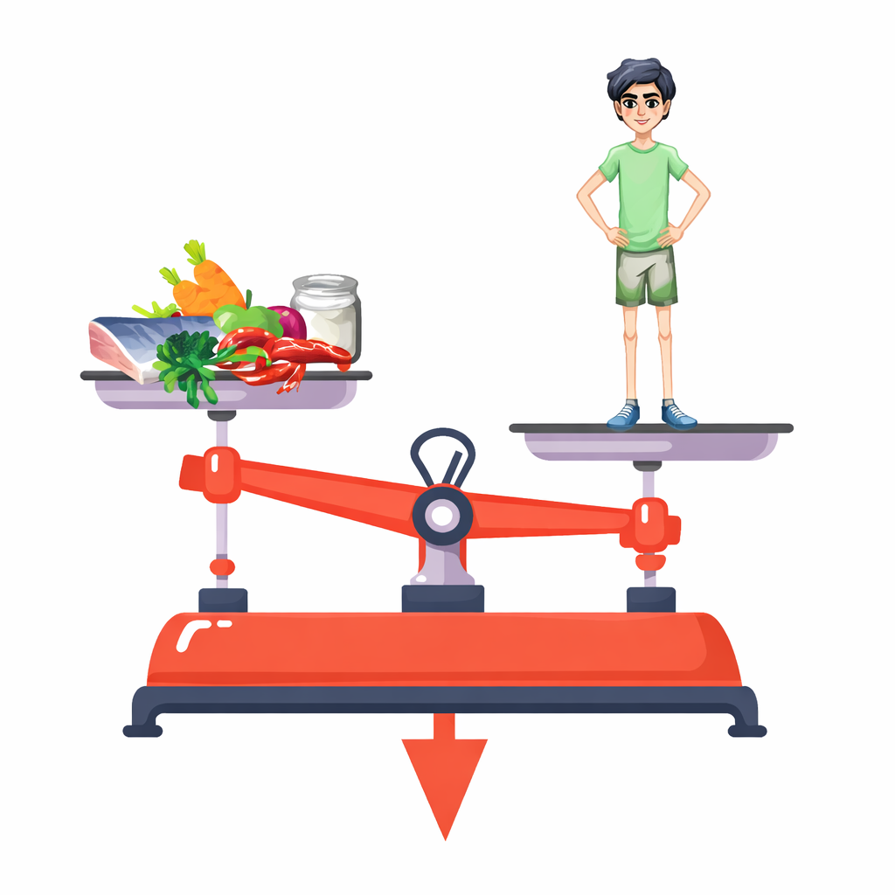
Si mes apports énergétiques sont inferieur à mes besoins alors ma masse corporelle diminue; je risque un déséquilibre alimentaire.
Apports
Besoins
Amaigrissement

Slide 31
En plus d’une alimentation équilibrée en énergie, je dois adopter certains comportements.
Pour prendre soin de sa santé, il faut:
Manger moins d’aliments sucrés et gras.
Faire plus de sport.
Prendre des repas dans des heures régulières.
Equilibrer mon alimentation.

Slide 32
5 min

Slide 33
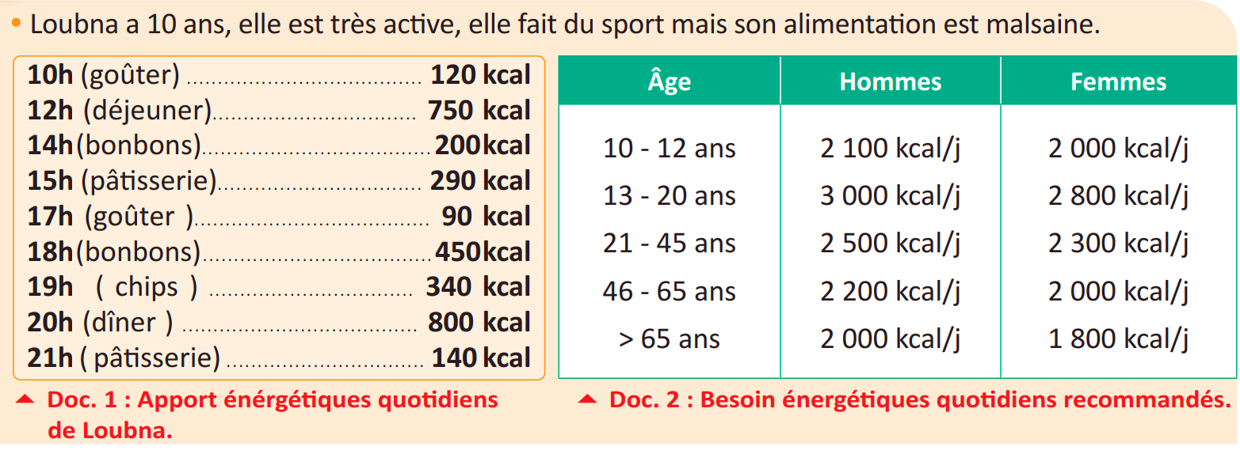
Pour réaliser la tâche, je détermine l’apport quantitatif en nutriments nécessaire au maintien d’une bonne santé.
Présenter le document. Lire la consigne. Expliquer s’il y a des mots pas clairs.
Tâche à réussir
Pour réussir ma tâche, je dois réponde aux consignes suivantes:
1.Calculer les apports énergétiques journaliers de Loubna à partir du doc 1.
2. Déterminer les besoins énergétiques recommandés de Loubna à partir du doc 2.
3. Comparer les apports énergétiques de Loubna et ses besoins quotidiens.
4. Déduire la conséquence de cette alimentation sur la santé de Loubna.
5. Proposer deux conseils à Loubna pour que son alimentation lui garantisse une bonne santé.

Slide 34
Je commence par identifier les composantes du support que je vais utiliser pour réaliser ma tâche.
Le document est composé de deux tableaux :
Le premier (Doc 1) pour les apports énergétiques quotidiens.
Le deuxième (Doc 2) pour les besoins énergétiques quotidiens recommandés.

Slide 35
Pour réaliser ma tâche, je commence par calculer les apports énergétiques de Loubna.
Calculez les apports énergétiques journaliers de Loubna à partir du doc 1.
1
Les apports en énergie est la somme des valeurs énergétiques de chaque aliment.
120 + 750 + 200 + 290 + 90 + 450 + 340 + 800 + 140
= 3180 kcal

Slide 36
Ensuite, je détermine à partir du deuxième tableau les besoins énergétiques pour Loubna.
Déterminez les besoins énergétiques recommandés de Loubna à partir du doc 2.
2
Les besoins énergétiques recommandés pour Loubna sont : 2000 kcal

Slide 37
Enfin, je compare les apports de Loubna à ses besoins.
Comparez les apports énergétiques de Loubna et ses besoins quotidiens.
3
Apports = 3280 Kcal
Besoins = 2000 kcal
Les apports énergétiques de Loubna sont supérieurs à ses besoins quotidiens.

Slide 38
Après, je déduis la conséquence de l’alimentation de Loubna sur sa santé.
4
Déduisez la conséquence de cette alimentation sur la santé de Loubna.
Les apports énergétiques de Loubna sont supérieurs à ses besoins, elle risque donc de devenir obèse.

Slide 39
Enfin, je propose des conseils à Loubna pour que son alimentation lui garanti une bonne santé.
5
Proposez deux conseils à Loubna pour que son alimentation lui garantisse une bonne santé.
Deux conseils :
- Manger moins d’aliments sucrés et gras.
- Prendre des repas dans des heures régulières.

Slide 40
Pour réaliser la tache je dois suivre les étapes suivantes:
1
Calculer les apports énergétiques journalier de Loubna à partir du doc 1.
2
Déterminez les besoins énergétiques recommandés de Loubna à partir du doc 2.
Comparez les apports énergétiques de Loubna et ses besoins quotidiens.
3
5
Proposez deux conseils à Loubna pour que son alimentation lui garantisse une bonne santé

Slide 41
05 min

Slide 42

Le tableau ci-dessous montre les apports énergétiques de Salma. Répondez à la question ci-dessous:
Inviter les élèves à passer au tableau.
1. Calculez les apports énergétiques journaliers de Salma.
Apports énergétiques de Salma
8 h (petit déjeuner ) ………………………………….......500 Kcal
12 h 30 (déjeuner ) ………..............…………........... 750 Kcal
17h (goûter) ……………………………………………………… 200 Kcal
20h30 (diner)…………………………………………….…… .. 650 Kcal

Slide 43
Parfait ! Le bilan des apports en énergie est la somme des valeurs énergétiques de chaque aliment de tous les repas pendant une journée.
Les apports énergétiques journaliers de Salma sont:
500 + 750 + 200 + 650 = 2100 Kcal
Apports énergétiques de Salma
8 h (petit déjeuner ) ………………………………….......500 Kcal
12 h 30 (déjeuner ) ………..............…………........... 750 Kcal
17h (goûter) ……………………………………………………… 200 Kcal
20h30 (diner)…………………………………………….…… .. 650 Kcal

Slide 44
Le tableau ci-dessous montre les besoin énergétiques journaliers selon l’âge et le sexe. En tenant compte que les apports énergétiques de Salma sont de 2100 Kcal. Répondez à la question ci-dessous.
2. Sachant que Salma est âgée de 15 ans. Montrez que son alimentation n’est pas équilibrée.

Slide 45
Parfait ! Les apports de Salma sont inferieurs à ses besoins, elle risque donc l’amaigrissement.
Les besoins de Salma : 2800 Kcal/j
Ses apports : 2100 Kcal/j
Les apports énergétiques de Salma sont inferieurs à ses besoins, elle risque donc de devenir maigre.

Slide 46
10 min

Slide 47
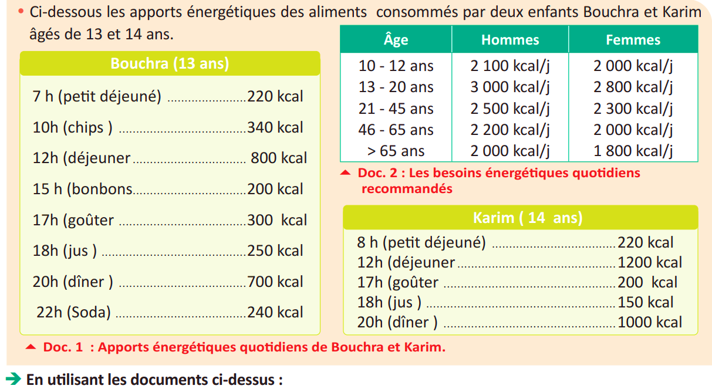
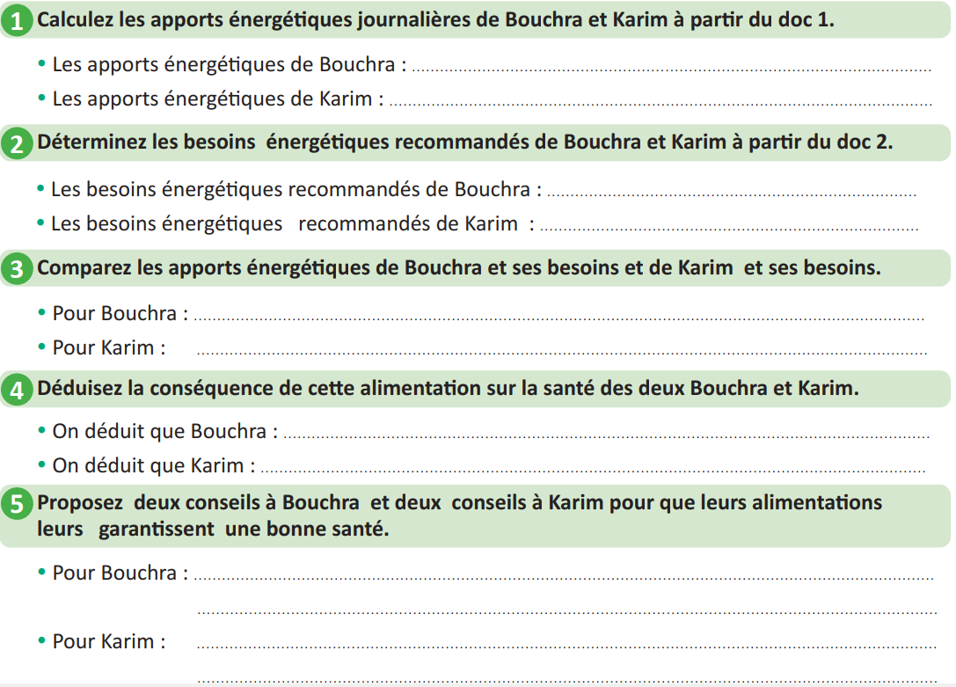
Maintenant, vous allez travailler en binôme. Chacun prend un moment pour réaliser l’activité de la page 19 sur le livret. Ensuite, vous comparez vos réponses en justifiant.
Rappeler aux élèves qu’ils doivent d’abord observer et de repérer les éléments du document avant de réaliser la tâche. Expliquer les mots difficiles.
Page 19

Slide 48
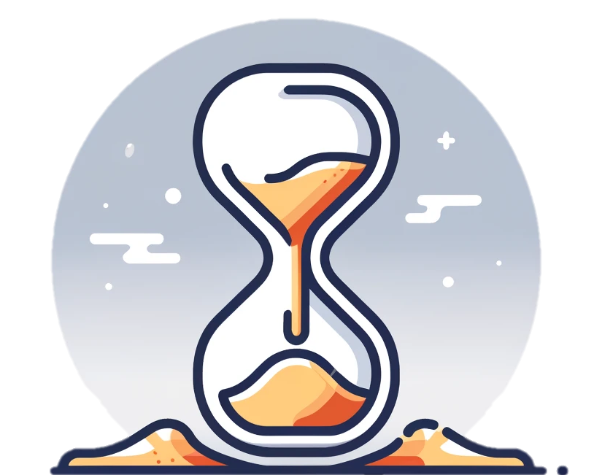
Le temps est terminé.
Temps Écoulé

Slide 49
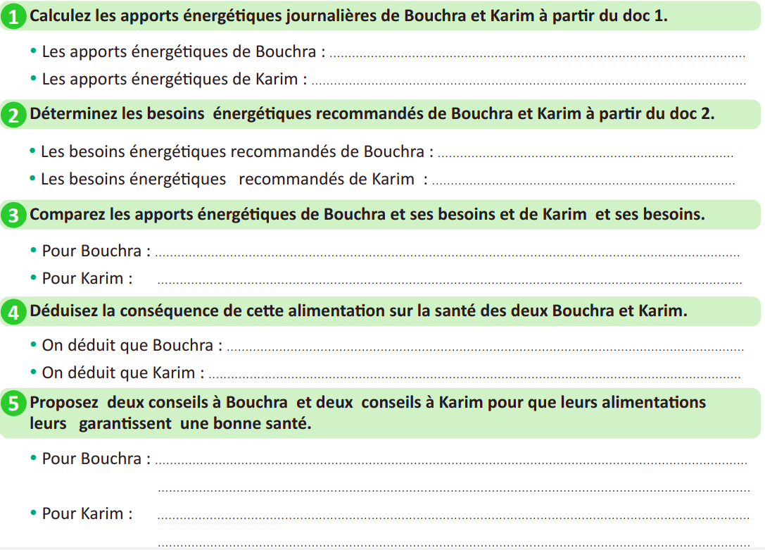
Correction.
220 + 340 + 800 + 200 +300+ 250 +700 +240 = 3050 Kcal.
220 + 1200 + 200 + 150 + 1000 = 2770 Kcal.

Slide 50
2800 kcal
3000 kcal

Slide 51
Correction.
Invitez les élèves à passer au tableau pour rédiger leurs réponses.
Les apports énergétiques sont supérieurs à ses besoins
Les apports énergétiques sont inférieurs à ses besoins
Risque de devenir obèse
Risque de devenir maigre
Manger moins d’aliments sucrés et gras.
Prendre des repas dans des heures régulières.
Prendre plus d’alimentation pour couvrir ses besoins énergétiques.
Prendre des repas dans des heures régulières.

Slide 52
5 min

Slide 53


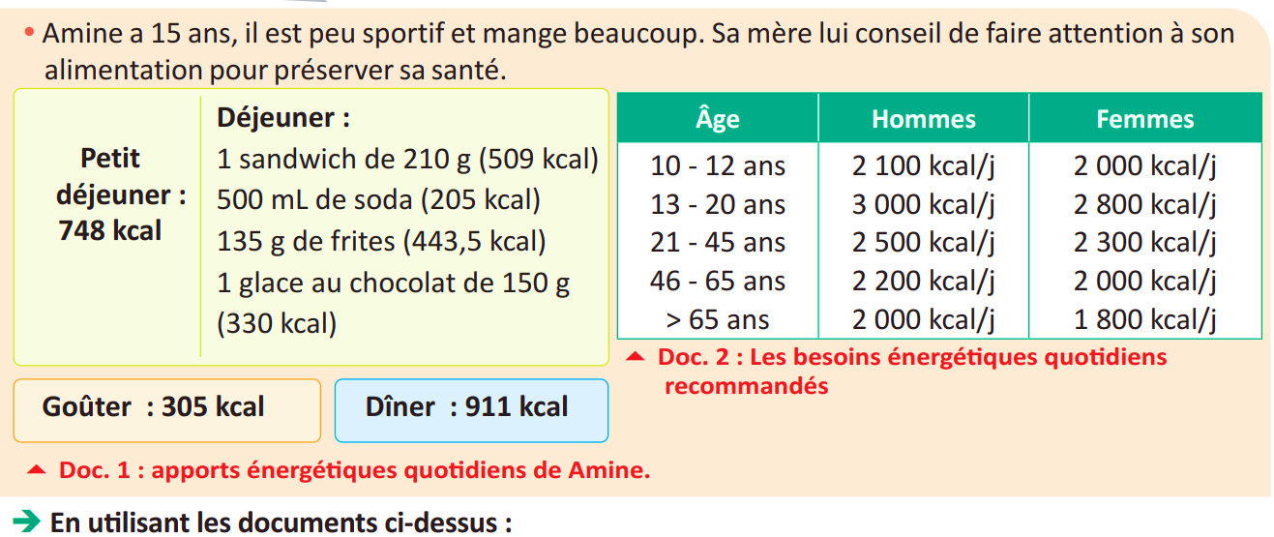
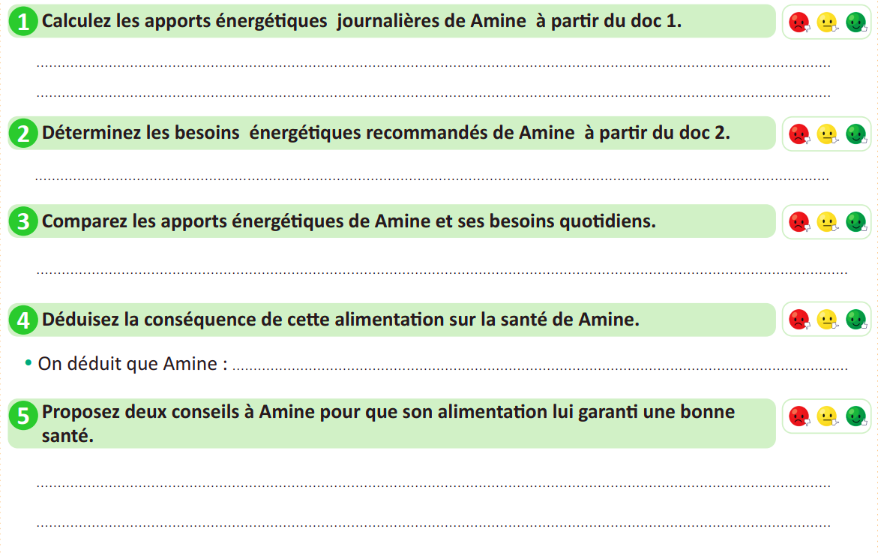
Maintenant, vous allez travailler chacun pour soi; prenez l’activité de la page 20 sur le livret.
Circuler entre les rangs, cibler les élèves en difficultés, Insister sur le travail individuel. Inciter les élèves à demander de l'aide en cas de besoin.
Page 20

Slide 54
Le temps est terminé.
Temps Écoulé

Slide 55
Correction.
Invitez les élèves à passer au tableau pour rédiger leurs réponses
748 + 509 + 205+ 443,5 + 330 + 305 + 911 = 3451,5 Kcal

Slide 56
Prenez la correction sur vos livrets.
Donner quelques minutes aux élèves pour recopier la correction sur les livrets.
3000 Kcal

Slide 57
Correction
Les apports énergétiques de Amine sont supérieurs à ses besoins.
Il risque l’obésité
- Manger moins d’aliments sucrés et gras.
- Faire du sport quotidiennement.

Slide 58
05 min

Slide 59

Qui peut me dire ce que nous avons appris aujourd’hui?

Slide 60

Qui peut me rappeler de ce qu’on a appris.
L’enseignant donne un rappel de la séance.
Déterminer l’apport quantitatif en nutriments nécessaire au maintien d’une bonne santé.

Slide 61
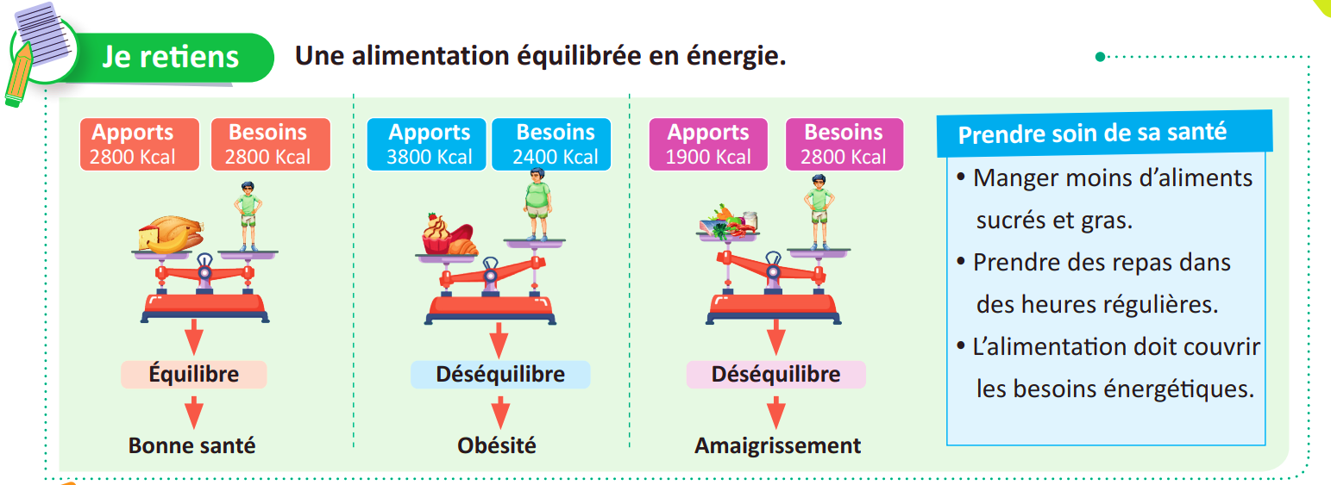
Voici l’essentiel des connaissances à retenir :

Slide 62
Voici les étapes pour réaliser la tâche principale
1
Calculer les apports énergétiques journalier à partir du doc 1.
2
Déterminez les besoins énergétiques recommandés à partir du doc 2.
Comparez les apports énergétiques et les besoins quotidiens.
3
5
Proposez deux conseils pour une alimentation qui garantisse une bonne santé.

Slide 63
Et on termine par cette carte lexicale.
Faire participer les élèves à la lecture de la carte
MA CARTE LEXICALE
Verbes de consigne
Calculer
Déterminer
Comparer
Déduire
Proposer
Termes thématiques :
Ma tâche :
Alimentation saine et santé
Déterminer l’apport quantitatif en nutriments nécessaire au maintien d’une bonne santé.
Vocabulaire scientifique
Apports énergétiques
Besoins énergétiques
Alimentation équilibrée
Structures pour répondre
Les apports énergétiques sont ………………………….. ses besoins
Il risque ……………….
Mots pour décrire
Supérieurs
Inferieurs

Slide 64

C’est la fin de notre séance. N’oubliez pas de réviser votre leçon.
L’enseignant incite les élèves à faire l’exercice à la maison, puis clôt la séance..

